Slide 1


Comité de Infraestructura y Energía
Asociación Mexicana de Capital Privado, AMEXCAP
Sesión virtual. 16 de diciembre 2020

Slide 2
Seguimiento de acuerdos
Tema | Acciones | Responsable | Estatus | Fecha de cumplimiento
Estatus de Socios de Fondos de Infraestructura | Se buscará a todos los fondos que se identificaron como ideales para sumarlos a la Asociación y mostrarles la alineación estratégica ( se anexa lista). La idea es que los miembros del Comité ayuden con el contacto inicial. | Equipo Ejecutivo y miembros del Comité | En proceso | Noviembre 2020
Declaración para promover las inversiones responsables - FONADIN | Considerar incluir a Sergio Forte en la firma de la Declaración de Inversiones. | Equipo Ejecutivo | Cumplido | 15 diciembre 2020
Relación con organismos: Consejo Mexicano de Negocios (CMN) | Incorporar a Héctor Villarreal en las conversaciones | Héctor Villarreal | En proceso
Comité de ESG | Jonathan Davis se candidateo para participar en el Comité, se enviará convocatoria en cuanto se defina la siguiente fecha | Jonathan Davis | En proceso | Por definir fecha de sesión de Comité
Webinars sobre diferentes capítulos de infraestructura | Se planteo poder realizar mensualmente o cada 6 semanas un webinar para plantear enseñanzas, habilidades y los beneficios a comunidades en proyectos de infraestructura, plantear mejores prácticas y mejores resultados. | Miembros del Comité de Infraestructura | En proceso
Alineación Estratégica | Se anexa la matriz de alineación estratégica para que los miembros del comité puedan revisarla y plantear algunos proyectos específicos a la estrategia para añadirlos | Miembros del Comité de Infraestructura | En proceso
Sesiones de Comité de Infraestructura | La próxima sesión será el 16 de diciembre a las 11 am, se planteara un calendario de sesiones para 2021 cuyas reuniones sean tercer miércoles de cada mes | Equipo Ejecutivo | Cumplido
Llamadas con miembros | Se tendrá una llamada aparte con Jose Antonio Aguilar de Vive Energía y Jose Luis Manzano de GBM para comentar sobre la alineación estratégica y demás proyectos de la Asociación | Equipo Ejecutivo Vive Energía y GBM | En proceso

Slide 3
Orden del día
Declaración de inversiones responsables con BANOBRAS
Webinars sobre diferentes capítulos del tema de infraestructura en diferentes sectores
Alineación Estratégica - Overview especifico para infraestructura y energía
Estatus de Socios de Fondos de Infraestructura
V. Relación con organismos: Consejo Mexicano de Negocios (CMN)
VI. Reporte del evento en conjunto con la Embajada de Singapur – Código de Conducta

Slide 4
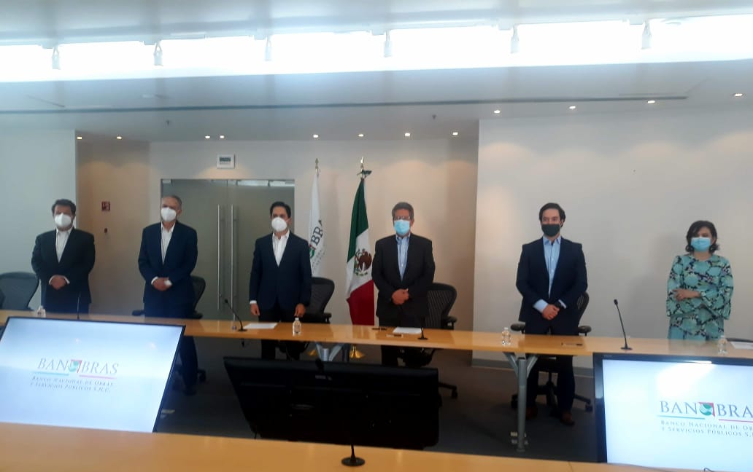
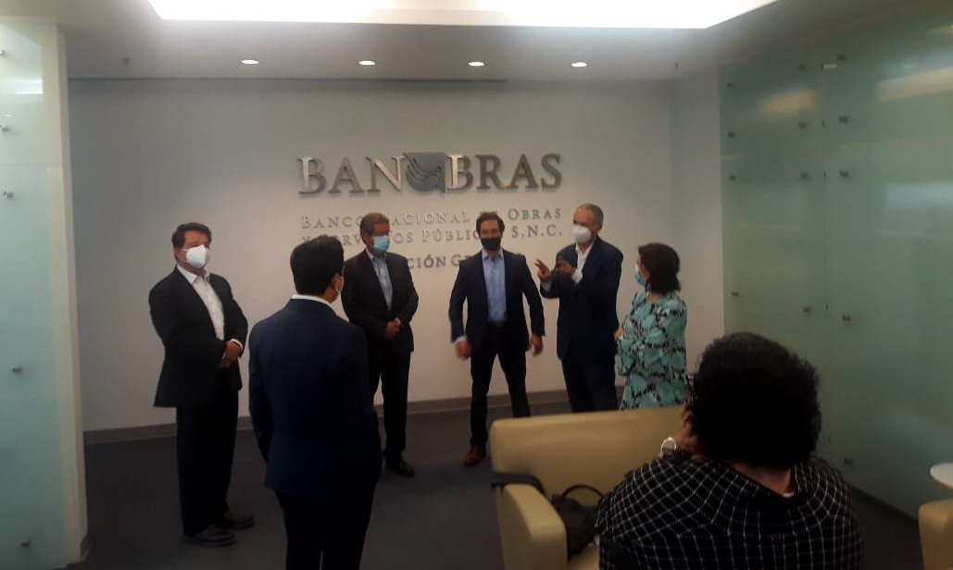
Declaración para promover las inversiones responsables - FONADIN
Compromisos:
Promover la efectiva integración de criterios ASG en los procesos de inversión de los Fondos de Inversión especializados en Proyectos de Infraestructura.
Fomentar acciones y estrategias que faciliten la integración de los ASG en los Fondos de Inversión especializados en Proyectos de Infraestructura

Slide 5
Orden del día
Declaración de inversiones responsables con BANOBRAS
Webinars sobre diferentes capítulos del tema de infraestructura en diferentes sectores
Alineación Estratégica - Overview especifico para infraestructura y energía
Estatus de Socios de Fondos de Infraestructura
V. Relación con organismos: Consejo Mexicano de Negocios (CMN)
VI. Reporte del evento en conjunto con la Embajada de Singapur – Código de Conducta

Slide 6
Webinars sobre diferentes capítulos del tema de infraestructura en diferentes sectores
Sesiones Comité
# | Fecha | Hora
1 | 16-dic | 11:00 AM
2 | 19-ene | 11:00 AM
3 | 17-feb | 11:00 AM
4 | 17-mar | 11:00 AM
5 | 21-abr | 11:00 AM
6 | 19-may | 11:00 AM
7 | 16-jun | 11:00 AM
8 | 21-jul | 11:00 AM
9 | 18-ago | 11:00 AM
10 | 22-sep | 11:00 AM
11 | 20-oct | 11:00 AM
12 | 17-nov | 11:00 AM
13 | 15-dic | 11:00 AM
Webinars
# | Fecha | Tema | Ponente | Miembro del Comité
1 | 18-dic
2 | 05-feb
3 | 30-mar
4 | 23-jun
5 | 03-sep
6 | 26-nov

Slide 7
Orden del día
Declaración de inversiones responsables con BANOBRAS
Webinars sobre diferentes capítulos del tema de infraestructura en diferentes sectores
Alineación Estratégica - Overview especifico para infraestructura y energía
Estatus de Socios de Fondos de Infraestructura
V. Relación con organismos: Consejo Mexicano de Negocios (CMN)
VI. Reporte del evento en conjunto con la Embajada de Singapur – Código de Conducta

Slide 8
Orden del día
Declaración de inversiones responsables con BANOBRAS
Webinars sobre diferentes capítulos del tema de infraestructura en diferentes sectores
Alineación Estratégica - Overview especifico para infraestructura y energía
Estatus de Socios de Fondos de Infraestructura
V. Relación con organismos: Consejo Mexicano de Negocios (CMN)
VI. Reporte del evento en conjunto con la Embajada de Singapur – Código de Conducta

Slide 9
Fondos de Infraestructura
Miembro AMEXCAP | FONDO | Contacto | Estatus
Si | Blackrock | Juan Alberto Leautaud
Si | Macquarie | Jonathan Davis Arzac
Si | Thermion energy | Hector Villareal
Si | GBM | Luis de Garay Russ
Si, | Vive Energía | José Antonio Aguilar
Si | Ainda Energia e Infraestructura | Manuel Rodríguez Arregui
No | Actis**
No | Beel | Gerónimo Gtz /Aniceto Huerta | *Hector Villarreal
No | CKD Infraestructura Mexico | Eduardo Ramos de la Cajiga | * Juan Alberto
Hasta 2018 | Mexico Infraestructure Partners | Mario Budebo | *Hector Villarreal
No | Actis
Hasta 2019 | Roadis | Carlos Redondo
No | BALAM Fund | Allen Sanginés-Krause
No | CDPQ | Alonso García Tamés | *Jonathan Davis
No | Riverstone Energy | Pierre Lapeyre Jr/ Germán Cueva (México) | Llamada 8 diciembre 2020
Hasta 2018 | Fondo Capital Infraestructura | Eduardo Santoyo Vázquez | * Juan Alberto

Slide 10
Orden del día
Declaración de inversiones responsables con BANOBRAS
Webinars sobre diferentes capítulos del tema de infraestructura en diferentes sectores
Alineación Estratégica - Overview especifico para infraestructura y energía
Estatus de Socios de Fondos de Infraestructura
V. Relación con organismos: Consejo Mexicano de Negocios (CMN)
VI. Reporte del evento en conjunto con la Embajada de Singapur – Código de Conducta

Slide 11
Relación con organismos: Consejo Mexicano de Negocios (CMN)
- Iniciativa de promoción de México en el mundo, para la promoción del país.
- Plataforma para apoyar a MYPYMES y lo relativo a los trabajos que realizan en el sector infraestructura, con miras a potencialmente subir proyectos al pipeline
Evento: “Invest in Mexico”
Objetivo:
Posicionar al país como destino de inversión.
Público objetivo:
Inversionistas y empresarios internacionales
Participantes/ aliados:
Consejo Mexicano de Negocios

